Slide 1
启示录
第九讲

Slide 2
充滿我
1)真理聖靈在我心中，自由運行作善工；
發出亮光照耀啟示，使我識主並自己。
2)將我器皿完全倒空，污穢渣滓除乾淨；
用主言語使我成聖，平安喜樂常得勝。
3)有如渴鹿愛慕溪水，我心渴慕主恩惠；
活水江河願主湧起，自我心中流不息。
4)不是倚靠勢力才能，惟獨仰賴活聖靈；
心眼光明靈耳開通，聖潔器皿合主用。
充滿我！充滿我！耶穌今來充滿我！
榮耀聖靈來充滿我，願主現在充滿我！

Slide 3
第三段. 宝座前的启示（I） (4-16章)
天上对创造万物之主的敬拜 (4章）
耶稣基督能以展开书卷并揭开了头六印 (5-6章)
（天上地下所有的权柄都赐给了耶稣）
三.以色列全家受印及在基督里睡的圣徒复活 (7章）四.羔羊揭开第七印后头六位天使吹号 （8-9章)
（从第一位天使吹号地上进入第七十个七 ）
五.大力的天使手拿展开的小书卷 (10:1-11)
六.圣殿与两个见证人 （11：1-14 ）

Slide 4
最后一个7
七年=2520天
建圣殿
一七之半
他必使祭祀与供献止息
一七之内坚定盟约
一千二百六十天
四十二个月
（那两个见证人作见证）
六号
那两个见证人被杀
揭开第七印
第七号(末次号筒吹响)

Slide 5
最后一个7
七年=2520天
建圣殿
一七之半
他必使祭祀与供献止息
一七之内坚定盟约
四十二个月
一千二百六十天
在基督里睡了的复活
(号筒要响)
那两个见证人被杀
末次号筒吹响还活着的得胜者被提
妇人被养活一千二百六十天

Slide 6
第三段. 宝座前的启示 II (4-16章)
七.第七位天使吹号(末次号筒吹响)（11:15-16:21）
（第三样灾祸是最后的灾祸即神的大怒临到）
A.天上的宣告 （11：15-19）
B.龙与怀了孕的妇人 （12：1-17）
C.敌基督和假先知 （13：1-18）
D.从地上买来的十四万四千人与羔羊站在锡安山, 三天使
的信息和收割庄稼 (14:1-20)
E.神大怒的七个金碗给掌管七灾的七位天使 (15:1-8)
1.神的大怒在这七灾中发尽 (15:1)
2.胜了兽和兽像并它名字数目的人唱歌赞美神 (15:2-4)
3.没有人能进殿直到七灾完毕 (15:5-8)
F.七位天使把盛神大怒的七碗倒在地上 (16:1-21)

Slide 7
出埃及记
40:33……这样，摩西就完了工。
34当时，云彩遮盖会幕，耶和华的荣光就充满了帐幕。
35摩西不能进会幕，因为云彩停在其上，并且耶和华的荣光充满了帐幕。

Slide 8
历代志下
5:1所罗门作完了耶和华殿的一切工……
5:13吹号的，歌唱的都一齐发声，声合为一，赞美感谢耶和华。吹号，敲钹，用各种乐器，扬声赞美耶和华说，耶和华本为善，祂的慈爱永远长存。那时，耶和华的殿有云充满，
5:14甚至祭司不能站立供职，因为耶和华的荣光充满了神的殿。

Slide 9
利未记16章
11亚伦要把赎罪祭的公牛牵来宰了，为自己和本家赎罪。
12拿香炉，从耶和华面前的坛上盛满火炭，又拿一捧捣细的香料，都带入幔子内，
13在耶和华面前，把香放在火上，使香的烟云遮掩法柜上的施恩座，免得他死亡。
14也要取些公牛的血，用指头弹在施恩座的东面，又在施恩座的前面弹血七次。
29每逢七月初十日，你们要刻苦己心……因在这日要为你们赎罪，使你们洁净

Slide 10
希伯来书9章
7至于第二层帐幕，惟有大祭司一年一次独自进去，没有不带着血，为自己和百姓的过错献上。

Slide 11
钉十字架
逾越节(正月14日)
基督
埋葬
无酵节(正月15日)
复活
初熟节(正月16日)
49天
圣灵降临
五旬节(3月六日)
教会时代(恩典时代)
在基督里睡了的人从死里复活
(号筒要响)
吹角节(7月初一日)
末次号筒吹响活着的得胜者被提
七年
哈米吉多顿大战
赎罪日(7月初十日)
住棚节(7月十五至廿一)

Slide 12
玛拉基书4：1
万军之耶和华说，那日临近，势如烧着的火炉。凡狂傲的和行恶的必如碎秸。在那日必被烧尽，根本枝条一无存留。

Slide 13
帖撒罗尼迦后书1章
7……。那时，主耶稣同祂有能力的天使从天上在火焰中显现，
8要报应那不认识神，和那不听从我主耶稣福音的人。
9他们要受刑罚，就是永远沉沦，离开主的面和祂权能的荣光。

Slide 14
启示录
14:8又有第二位天使,接着说，叫万民喝邪淫大怒之酒的巴比伦大城倾倒了，倾倒了。
16:17 第七位天使把碗倒在空中，就有大声音从殿中的宝座上出来，说，成了。
18又有闪电，声音，雷轰，大地震，自从地上有人以来，没有这样大这样利害的地震。
19那大城裂为三段，列国的城也都倒塌了。神也想起巴比伦大城来，要把那盛自己烈怒的酒杯递给他。

Slide 15
创世记10章
1挪亚的儿子闪，含，雅弗的后代，记在下面。洪水以后，他们都生了儿子。
6含的儿子是古实……
8古实又生宁录，他为世上英雄之首。 9他在耶和华面前是个英勇的猎户，所以俗语说，像宁录在耶和华面前是个英勇的猎户。 10他国的起头是巴别，以力，亚甲，甲尼，都在示拿地(The first centers of his kingdom were Babylon, Erech, Akkad and Calneh, in Shinar) 。

Slide 16
创世记11章
1那时，天下人的口音，言语，都是一样。
2他们往东边迁移的时候,在示拿地遇见一片平原,就住
在那里。……
4他们说，来吧，我们要建造一座城和一座塔，塔顶
通天，为要传扬我们的名，免得我们分散在全地上。
5耶和华降临，要看看世人所建造的城和塔。
6耶和华说，看哪，他们成为一样的人民，都是一样
的言语，……
7我们下去，在那里变乱他们的口音，使他们的言语
彼此不通。……
9因为耶和华在那里变乱天下人的言语，使众人分散
在全地上，所以那城名叫巴别 That is why it was
called Babel. (that is, Babylon)。

Slide 17
约书亚记7章
1以色列人在当灭的物上犯了罪。因为犹大支派中，
谢拉的曾孙，撒底的孙子，迦米的儿子亚干取了当灭
的物。耶和华的怒气就向以色列人发作。 ……
20亚干回答约书亚说，我实在得罪了耶和华以色列的
神。我所作的事如此如此，
21我在所夺的财物中看见一件美好的示拿衣服，二百
舍客勒银子，一条金子重五十舍客勒，我就贪爱这些
物件，便拿去了。现今藏在我帐棚内的地里，银子在
衣服底下。……
25约书亚说，你为什么连累我们呢？今日耶和华必叫
你受连累。于是以色列众人用石头打死他，将石头扔在
其上，又用火焚烧他所有的。

Slide 18
传扬自己的名,
凭着自己到天上去
集体性的悖逆神
结局是遭毁灭的

Slide 19
淫妇(Adulteress)
妓女(prostitute)

Slide 20
哥林多前书6章
16岂不知与娼妓联合的，便是与她成为一体吗？因为主说，二人要成为一体。
17但与主联合的，便是与主成为一灵。

Slide 21
启示录
17:1拿着七碗的七位天使中,有一位前来对我说,你到这里来,我将坐在众水上的大淫妇所要受的刑罚指给你看。
2地上的君王与她行淫.住在地上的人喝醉了她淫乱的酒
3我被圣灵感动,天使带我到旷野去.我就看见一个女人骑在朱红色的兽上.那兽有七头十角,遍体有亵渎的名号。
17 你所看见的那女人，就是管辖地上众王的大城。
21:9拿着七个金碗，盛满末后七灾的七位天使中，有一位来对我说，你到这里来，我要将新妇，就是羔羊的妻，指给你看。 10我被圣灵感动，天使就带我到一座高大的山，将那由神那里从天而降的圣城耶路撒冷指示我。

Slide 22
启示录14:8又有第二位天使，接着说，叫万民喝邪淫大怒之酒的巴比伦大城倾倒了，倾倒了。
9又有第三位天使，接着他们，大声说，若有人拜兽和兽像，在额上，或在手上，受了印记，
10这人也必喝神大怒的酒，此酒斟在神忿怒的杯中纯一不杂。他要在圣天使和羔羊面前，在火与硫磺之中受痛苦。
11他受痛苦的烟往上冒，直到永永远远。那些拜兽和兽像受他名之印记的，昼夜不得安宁。
启示录19:3又说，哈利路亚。烧淫妇的烟往上冒，直到永永远远。

Slide 23
撒迦利亚书5章
5与我说话的天使出来,对我说,你要举目观看,见所出来的是什么？
6我说,这是什么呢?他说,这出来的是量器。他又说,这是恶人,在遍地的形状。
7（我见有一片圆铅被举起来）这坐在量器中的是个妇人!
8天使说,这是罪恶。他就把妇人扔在量器中,将那片圆铅扔在量器的口上。
9我又举目观看,见有两个妇人出来,在她们翅膀中有风,飞得甚快。翅膀如同鹳鸟的翅膀。她们将量器抬起来,悬在天地中间。
10我问与我说话的天使说,她们要将量器抬到哪里去呢？
11他对我说,要往示拿地去,为它盖造房屋。等房屋齐备,就把它安置在自己的地方.(He replied, "To the country of Babylonia to build a house for it. When it is ready, the basket will be set there in its place.“)

Slide 24
大淫妇(妓女)就是拜兽和兽像，在额上或手上受了印记的人的集合。有邪淫大怒的罪恶。

Slide 25
申命记 31：16 耶和华又对摩西说，你必和你列祖同睡。这百姓要起来，在他们所要去的地上，在那地的人中，随从外邦神行邪淫，离弃我，违背我与他们所立的约。
士师记2：17 他们却不听从士师，竟随从叩拜别神，行了邪淫，速速地偏离他们列祖所行的道，不如他们列祖顺从耶和华的命令。

Slide 26
启示录9：1第五位天使吹号，我就看见一个星从天落到地上。有无底坑的钥匙赐给他。 他开了无底坑，便有烟从坑里往上冒，……有蝗虫从烟中出来飞到地上。有能力赐给它们，好像地上蝎子的能力一样…… 有无底坑的使者作它们的王。按着希伯来话，名叫亚巴顿，希利尼话，名叫亚玻伦。
启示录13：1我又看见一个兽从海中上来，有十角七头，在十角上戴着十个冠冕，七头上有亵渎的名号.我所看见的兽，形状像豹，脚像熊的脚，口像狮子的口。那龙将自己的能力，座位，和大权柄，都给了它。
启示录17：3我被圣灵感动，天使带我到旷野去。我就看见一个女人骑在朱红色的兽上。那兽有七头十角，遍体有亵渎的名号。

Slide 27
但以理书7章
1巴比伦王伯沙撒元年，但以理在床上作梦……
3有四个大兽从海中上来，形状各有不同，
4头一个像狮子，……
5又有一兽如熊，就是第二兽，
6此后我观看，又有一兽如豹，……
7其后我在夜间的异象中观看，见第四兽甚是可怕，
极其强壮，大有力量，有大铁牙，吞吃嚼碎，所剩
下的用脚践踏。这兽与前三兽大不相同，头有十角。
8我正观看这些角,见其中又长起一个小角.先前的角
中有三角在这角前,连根被它拔出来。这角有眼,像
人的眼,有口说夸大的话。

Slide 28
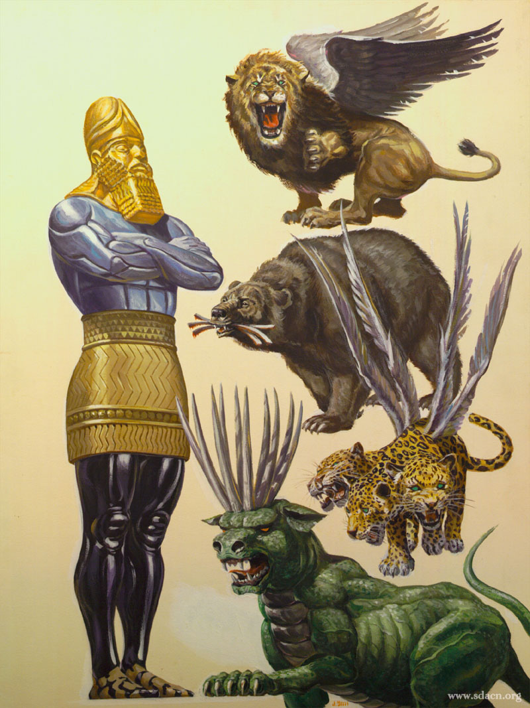

Slide 30
启示录
17:10 其中五个已经倒了，一个还在；另一个还没有来，来的时候只能停留一会儿。
17:11 那曾经活过、现在不再活着的兽，就是第八个王；他也是七王中的一个，正在走向灭亡(中文圣经现代译本)

Slide 31
圣经中掌权的帝国
1.埃及
2.亚述
3.巴比伦
4.玛代波斯
5.希腊
6.罗马
7.十角时期
8.敌基督

Slide 32
约翰福音8:44
你们是出于你们的父魔鬼，你们父的私欲，你们偏要行，他从起初是杀人的，不守真理。因他心里没有真理，他说谎是出于自己，因他本来是说谎的，也是说谎之人的父。

Slide 33
诗篇
2:1外邦为什么争闹，万民为什么谋算虚妄的事。
2:2世上的君王一齐起来，臣宰一同商议，要敌挡耶和华，并祂的受膏者，
2:3说，我们要挣开他们的捆绑，脱去他们的绳索。
2:4那坐在天上的必发笑。主必嗤笑他们。
2:5那时祂要在怒中责备他们，在烈怒中惊吓他们，

Slide 34
路加福音8章
5有一个撒种的出去撒种。撒的时候，有落在路旁的，被人践踏，天上的飞鸟又来吃尽了。
11这比喻乃是这样。种子就是神的道。
12那些在路旁的，就是人听了道，随后魔鬼来，从他们心里把道夺去，恐怕他们信了得救。

Slide 35
路加福音9章
57他们走路的时候，有一人对耶稣说祢无论往哪里去，我要跟从祢。
58耶稣说，狐狸有洞，天空的飞鸟有窝，只是人子没有枕头的地方。
59又对一个人说，跟从我来，那人说，主，容我先回去埋葬我的父亲。
60耶稣说，任凭死人埋葬他们的死人。你只管去传扬神国的道。

Slide 36
帖撒罗尼迦前书5:3
人正说平安稳妥的时候，灾祸忽然临到他们，如同产难临到怀胎的妇人一样，他们绝不能逃脱。

Slide 37
大淫妇的邪淫:
政治,经济,国际贸易
地位, 金银,奢侈,虚荣,享受
大淫妇的大怒:
那女人喝醉了圣徒的血，和为耶稣作见证之人的血

Slide 38
马太福音7章
13你们要进窄门。因为引到灭亡，那门是宽的，路是大的，进去的人也多。
14引到永生，那门是窄的，路是小的，找着的人也少。

Slide 39
约翰福音10章
7所以耶稣又对他们说，我实实在在地告诉你们，我就是羊的门，……
9我就是门。凡从我进来的，必然得救，并且出入得草吃。

Slide 40
诗篇
100:4当称谢进入祂的门，当赞美进入祂的院。当感谢祂，称颂祂的名。

Slide 41
约翰一书2章
15不要爱世界，和世界上的事。人若爱世界，爱父的心就不在他里面了。
16因为凡世界上的事，就像肉体的情欲，眼目的情欲，并今生的骄傲，都不是从父来的，乃是从世界来的。
17这世界，和其上的情欲，都要过去。惟独遵行神旨意的，是永远常存。

Slide 42
充滿我
1)真理聖靈在我心中，自由運行作善工；
發出亮光照耀啟示，使我識主並自己。
2)將我器皿完全倒空，污穢渣滓除乾淨；
用主言語使我成聖，平安喜樂常得勝。
3)有如渴鹿愛慕溪水，我心渴慕主恩惠；
活水江河願主湧起，自我心中流不息。
4)不是倚靠勢力才能，惟獨仰賴活聖靈；
心眼光明靈耳開通，聖潔器皿合主用。
充滿我！充滿我！耶穌今來充滿我！
榮耀聖靈來充滿我，願主現在充滿我！

